Slide 1



Stageopdracht Bryant Suiskens
Project Plan

Slide 2
Wat?
React dashboards voor het ERP pakket
Makkelijk uitbreidbaar, enorm aanpasbaar.
Herbruikbaar binnen andere projecten.
Geen kennis van react nodig voor hergebruik
Uitgebreide documentatie

Slide 3

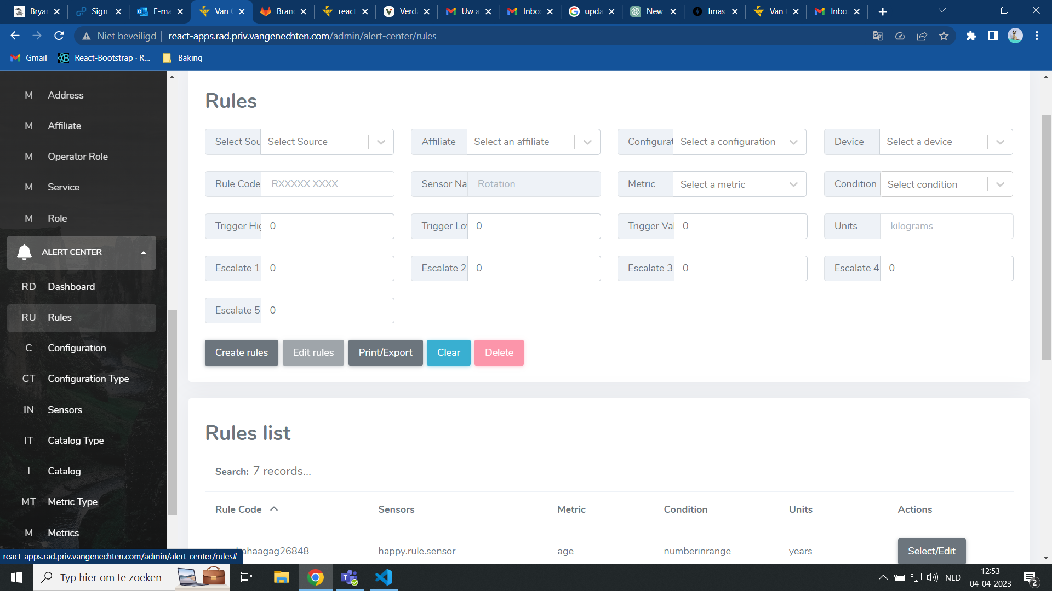
Waarom?
Vorige stagiaire had vereiste niet bereikt
Onvoldoende modulariteit en flexibiliteit
Onmogelijk om uit te breiden zonder voorkennis van React
Enorm veel clutter binnen navigatie menu

Slide 4
Hoe?
Tweekoppig team, ik en Hassib
Bit.dev component library voor React 17
Gehost met Verdaccio
Volledige hermaken van het vorige project
Onder toezicht van George Proost, Luc Pluys en Bryan Antonis

Slide 5
Wanneer?
Van eind februari tot eind Mei
Mogelijk opvolgen als vakantie werk
Fase 1 (4 weken): Directe vervanging van het werk van de vorige stagaire
Fase 2 (8 weken): Herwerken van de hele RuleEngine,

Slide 6
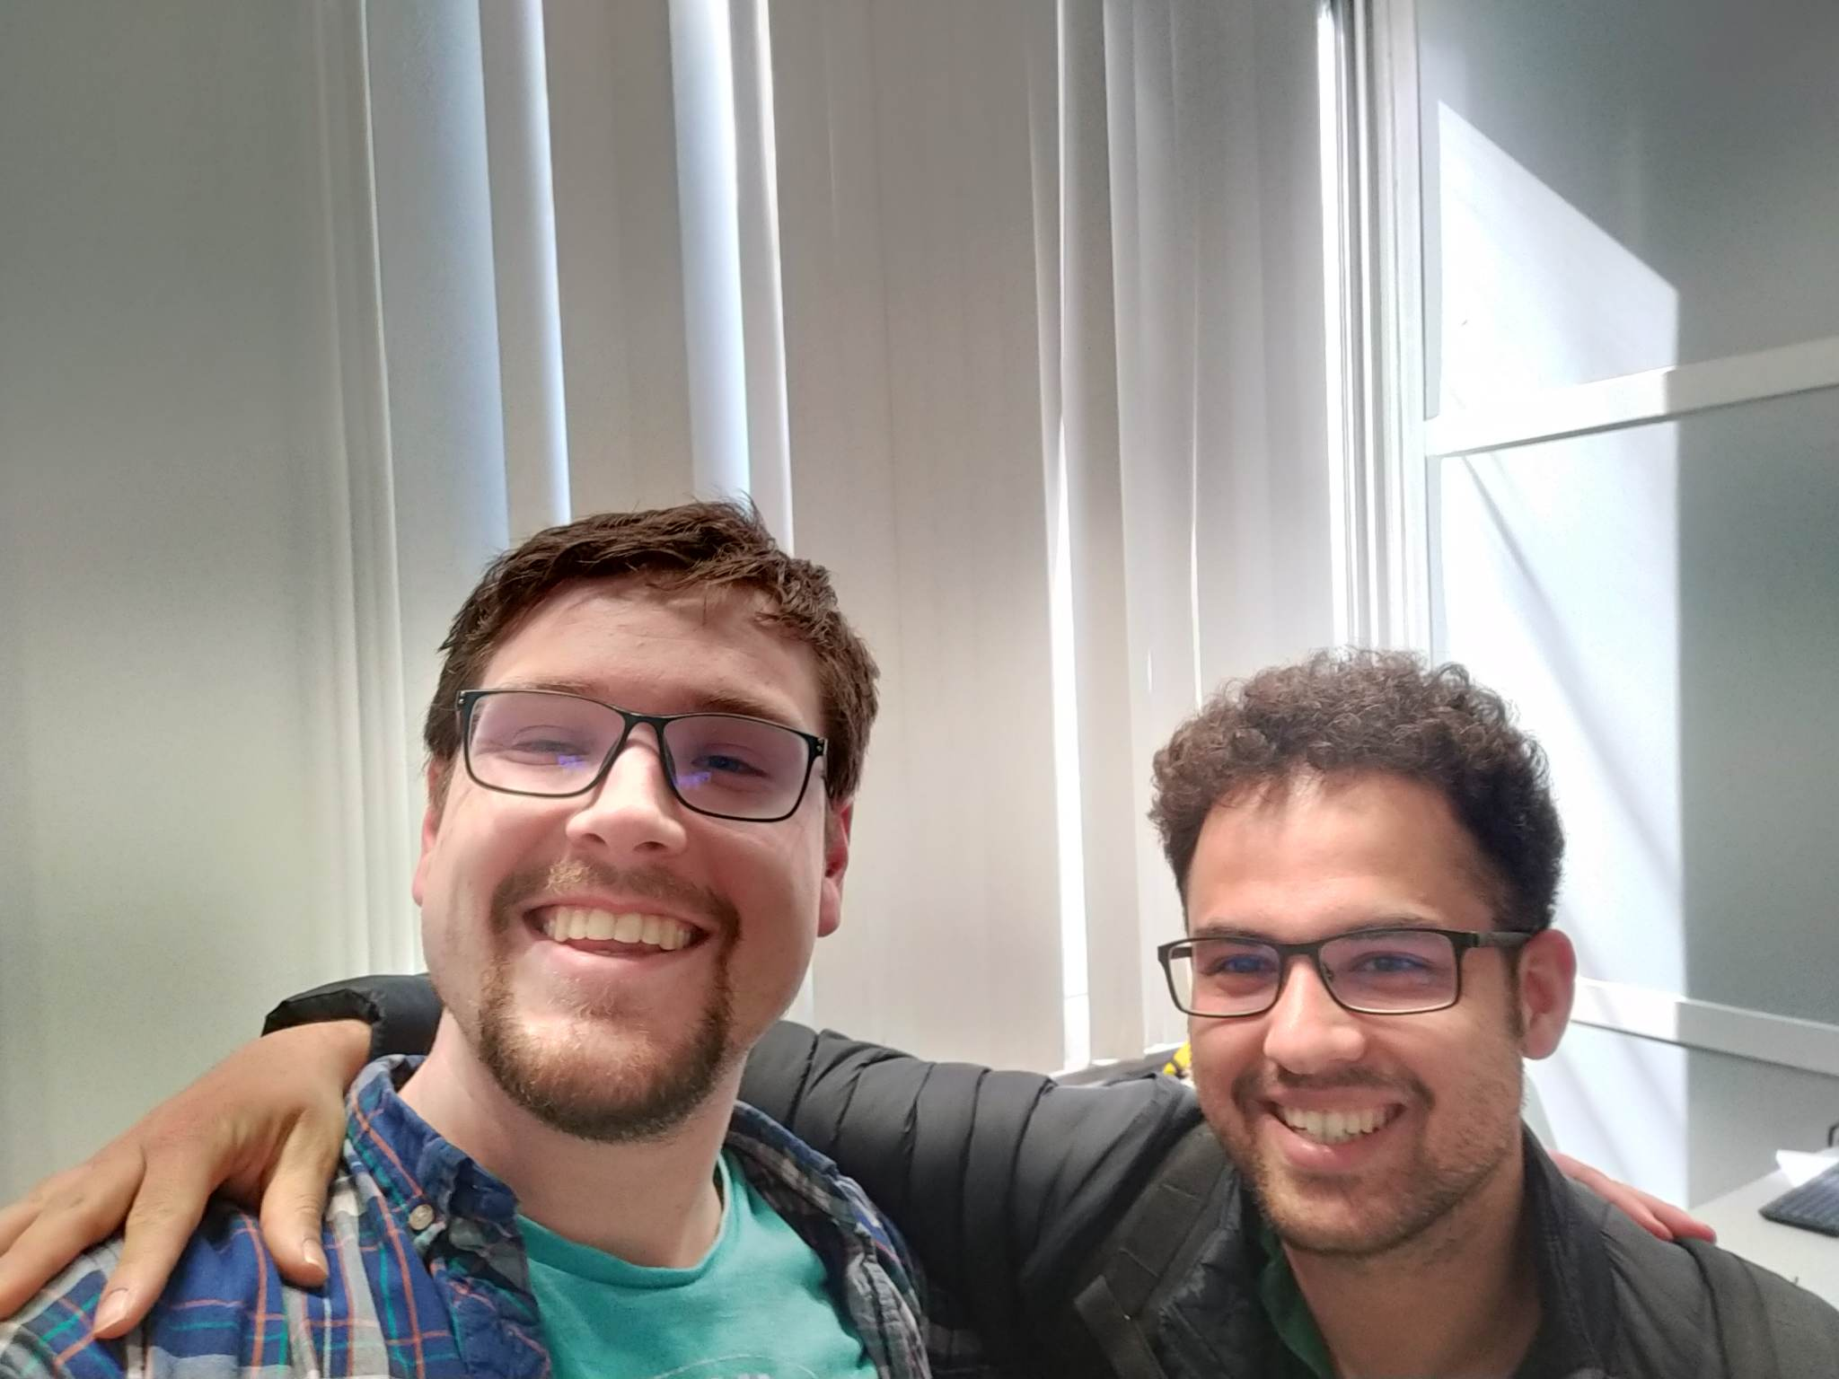
Wie?
Programmeurs: Bryant Suiskens en Hassib Kareme
Opdrachtgever: Luc Pluys
Primary Stakeholder: George Proost

Slide 7
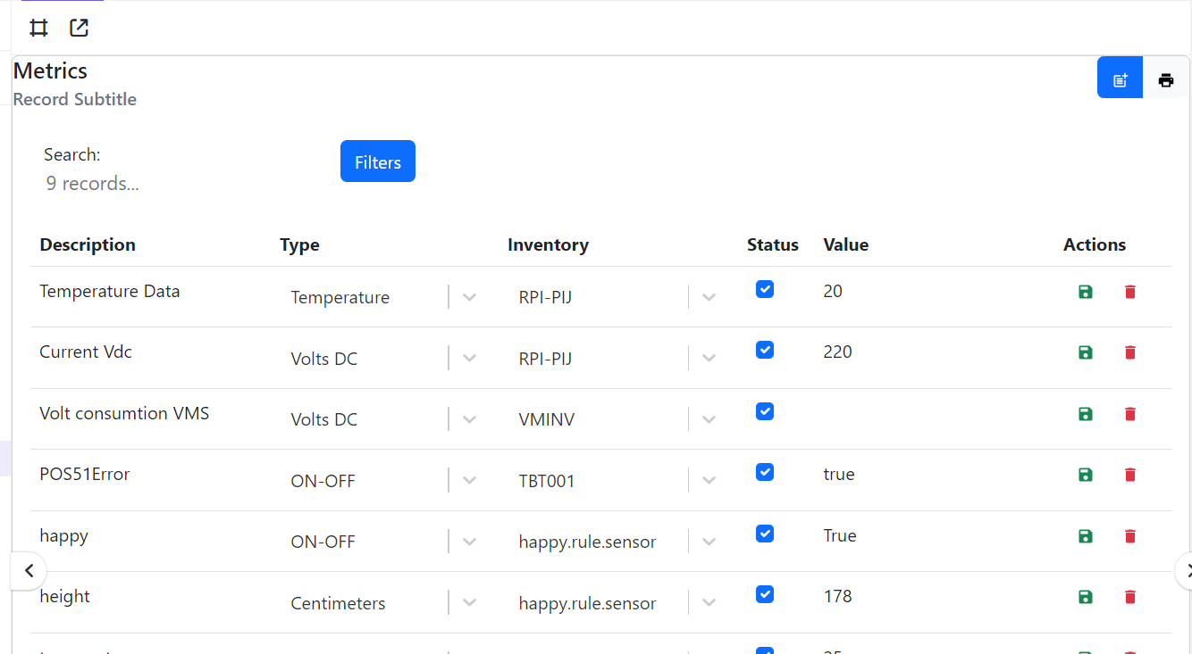
Waar zijn we gekomen?
Componenten.
Automatische tabellen
Dashboard elementen
Futureproof tegen databank veranderingen
Dashboards
Eerste versie af
Toegang tot alle gerelateerde tabellen
Uitgebreide documentatie.
Inhouse internationalisatie oplossing

Slide 8
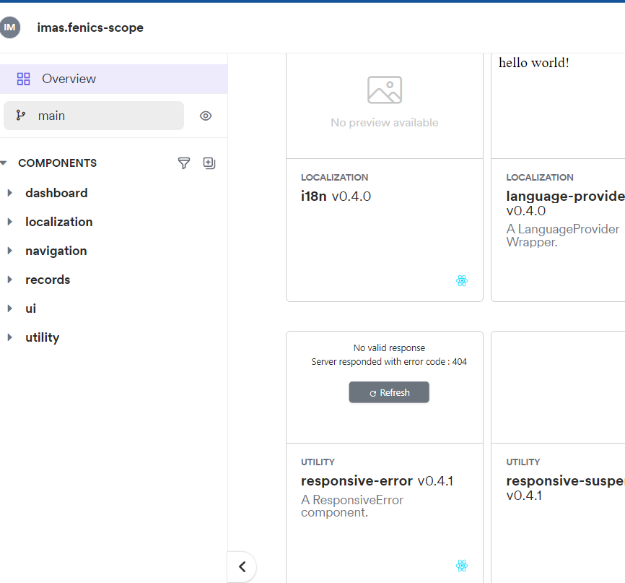
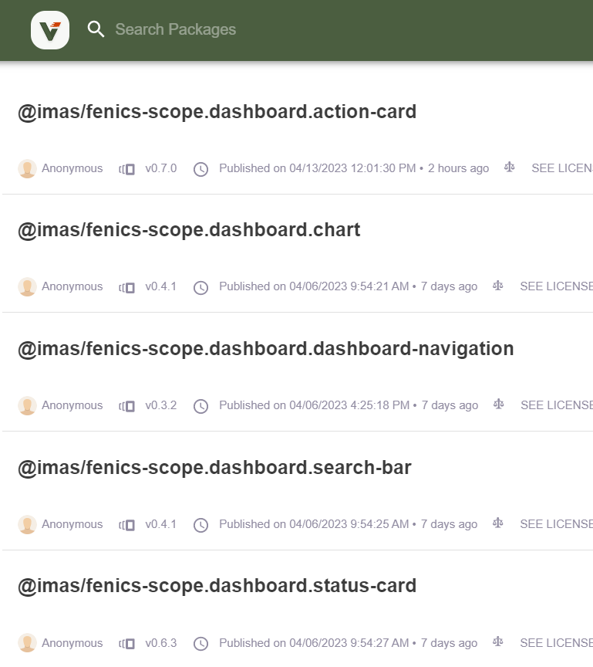
Deliverables

Slide 9
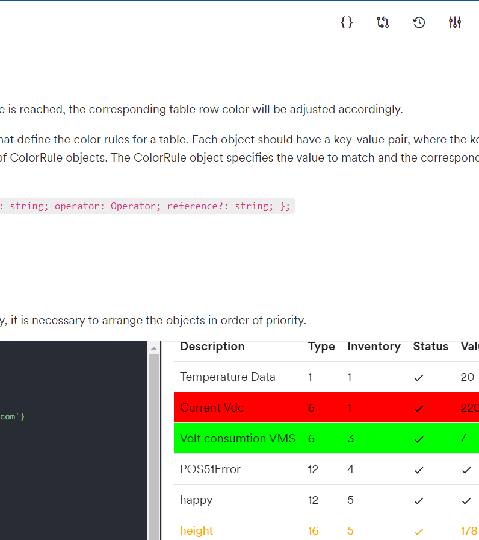
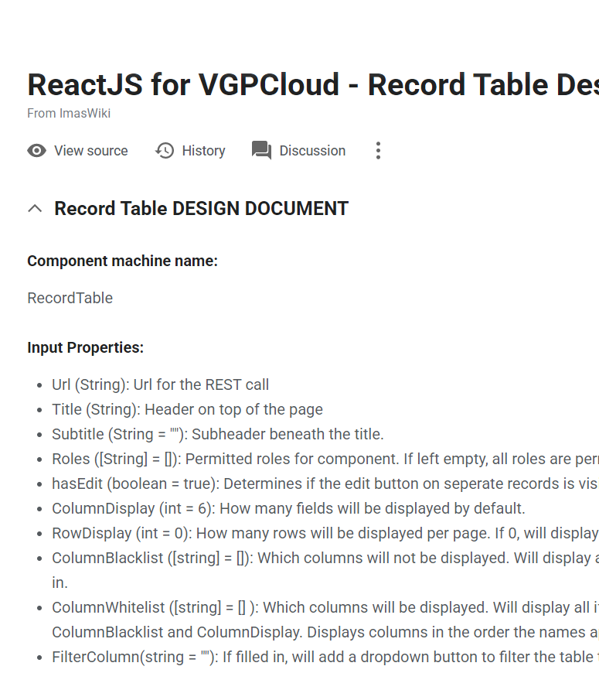

Documentatie

Slide 10
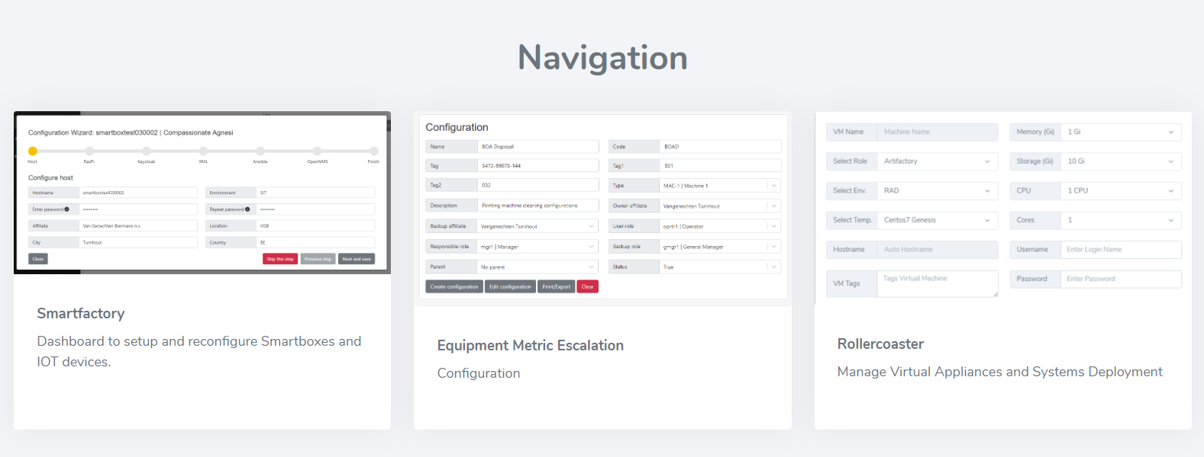
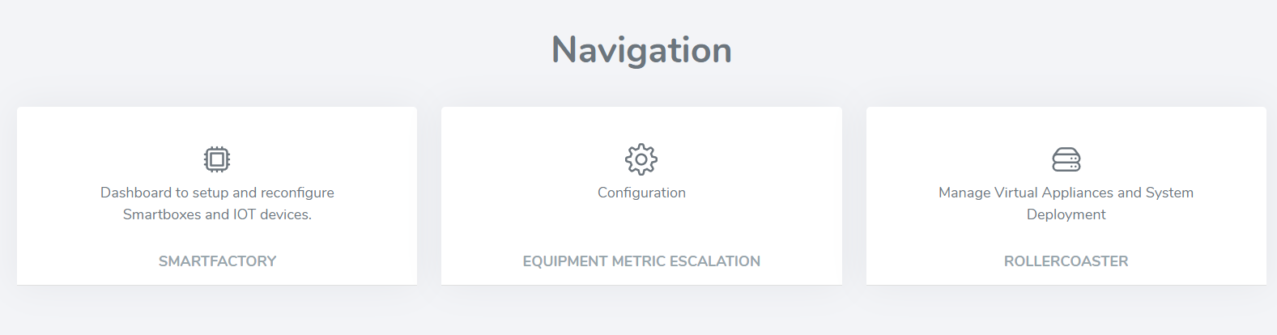
Before and After

Slide 11
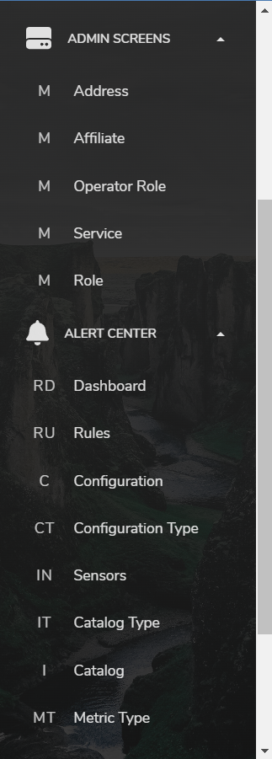
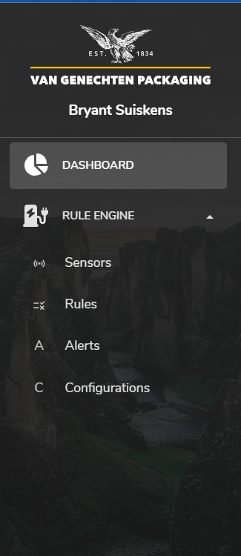
Before and After

Slide 12
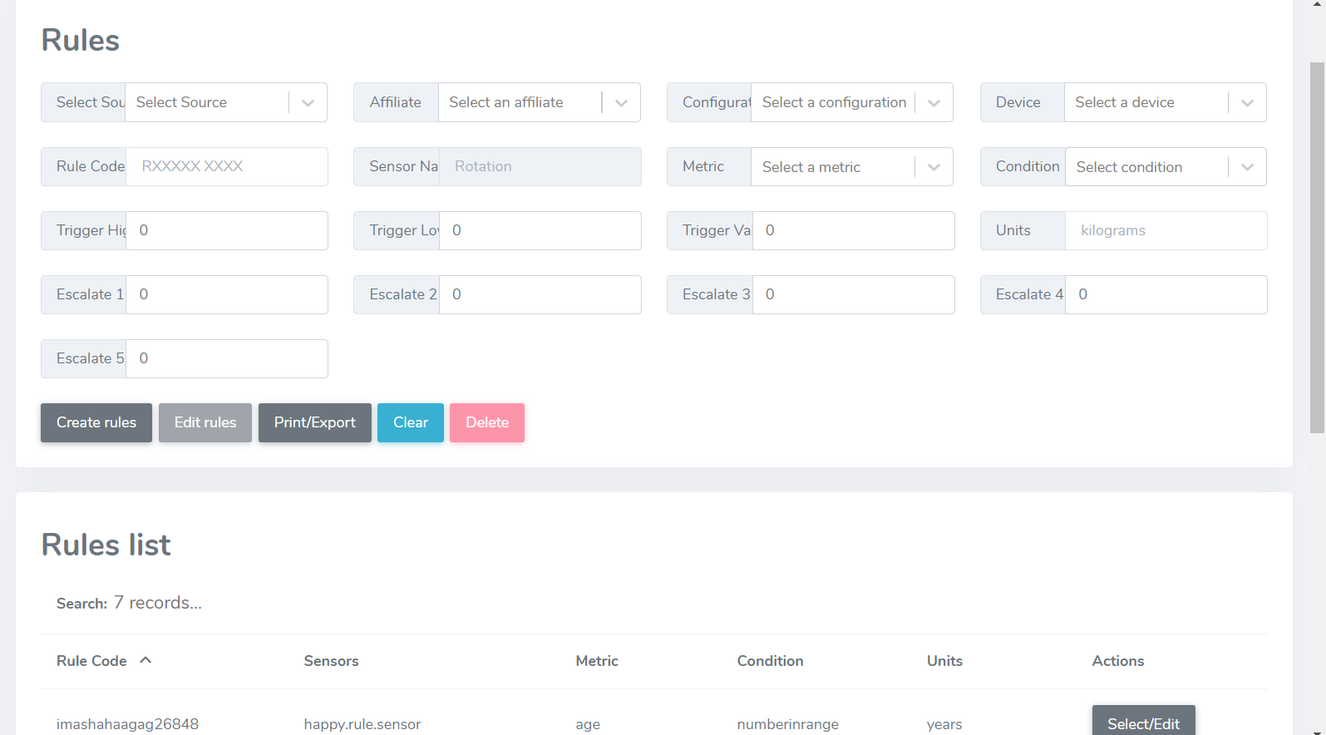
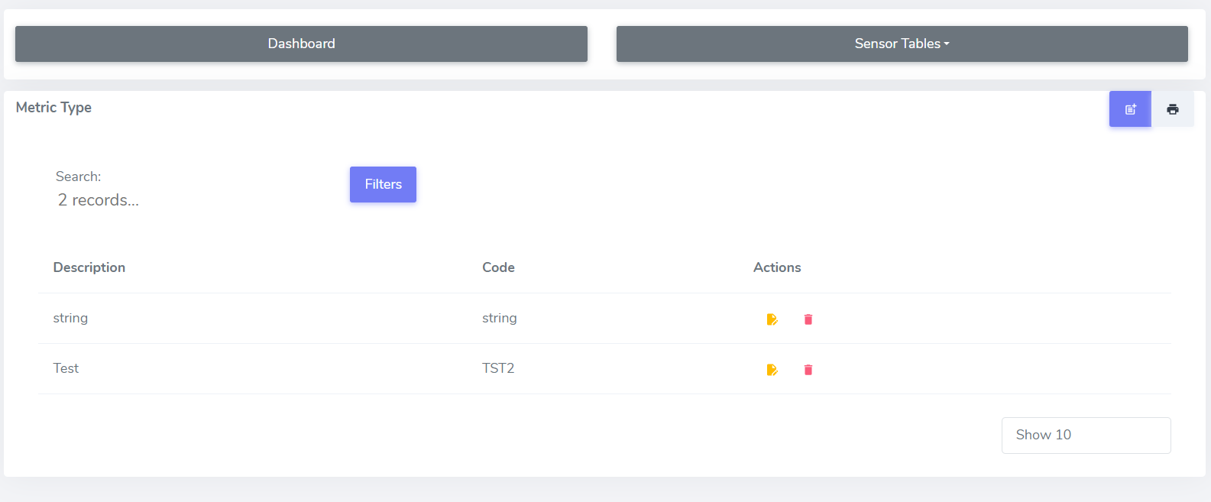
Before and After

Slide 13
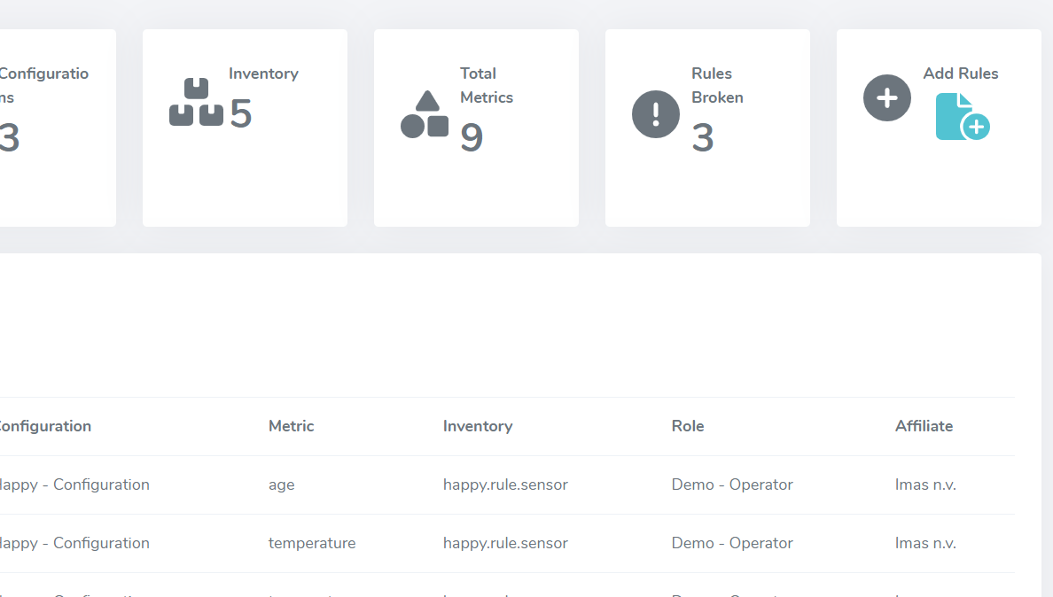
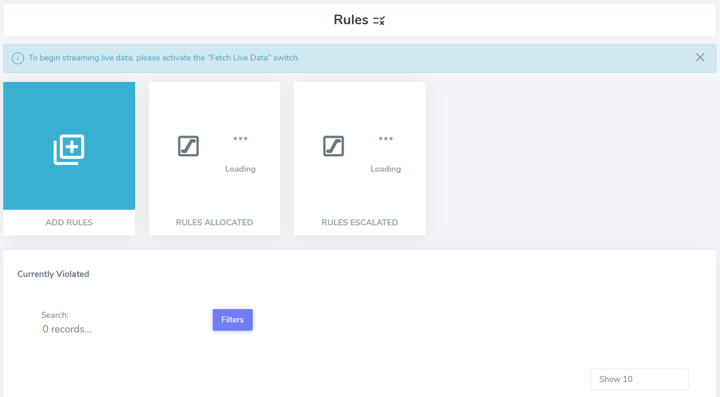
Before and After

Slide 14
Wat is nog niet gelukt?
Productie-klare website
Integratie met OpenProject

